Slide 1
Lego Mindstorms

Slide 2
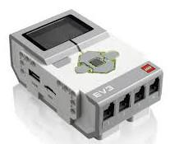
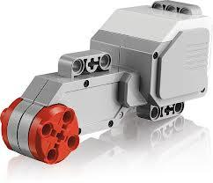
Z czego zbudowany jest nasz robot?
NXT/EV3: pewien rodzaj „Mózgu“, do którego wpięte są czujniki i podłączone sterowanie silnikami. Tutaj będziemy wgrywać programy robota, przygotowane na PC.
3 Silniki :
  Silnik A aktywuje ramiona
  Silniki B i C powodują obrót kół (poruszanie nóg)
1 ramię do obejmowania. To ono będzie chwytało piłkę!
Różne czujniki.

Slide 3
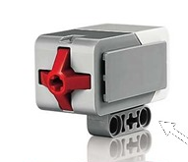
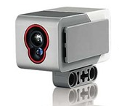
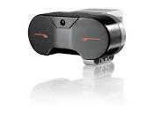
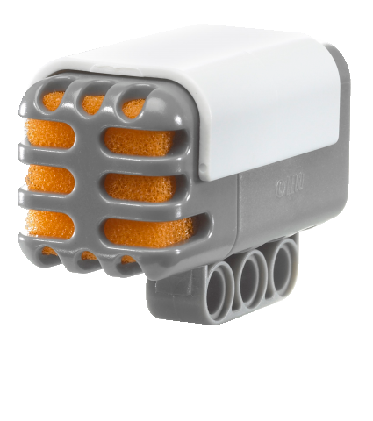
Czujniki, w które wyposażony jest nasz robot
Za pomocą tego czujnika, który reaguje na dotyk (podobnie jak włącznik światła), robot będzie rozpoznawał nacisk
„Czujnik światła“ robot rozpoznaje intensywność oświetlenia (czy światło jest przysłonięte czy nie?).
Może też rozpoznać kolor światła.
„Czujnik ultradźwiękowy“ może wykrywać obecność przedmiotów na trasie robota.
„Czujnik hałasu“ będzie wykrywał natężenie dźwięku (np. klaśnięcie w dłonie).

Slide 4
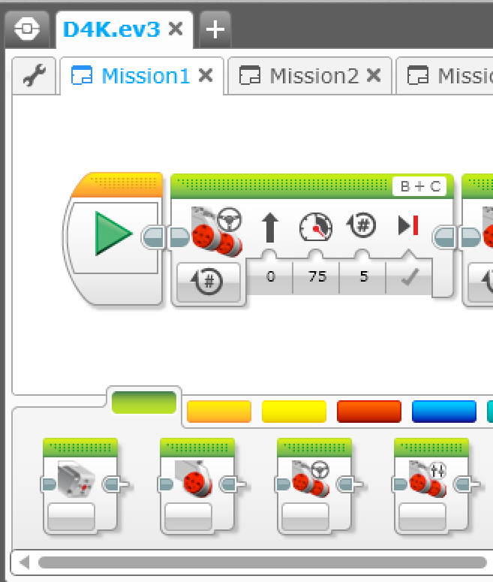
Jak programuje się naszego robota?
Program możemy sobie wyobrazić jako sekwencję graficznych bloczków, które ustawimy jeden po drugim w specjalnym edytorze.
Za pomocą tych klocków możemy:
  wydać robotowi polecenie poruszenia się
  kazać mu na coś czekać
  odtworzyć dźwięk,
  wyświetlić grafikę, etc.

Slide 5
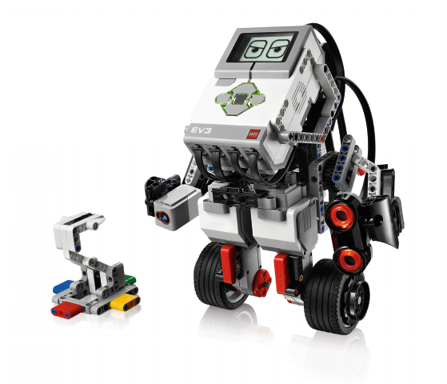
Misja do wykonania: robot idzie do szkoły!

Slide 7





